Slide 1
Рисование
человека
3 класс

Slide 2
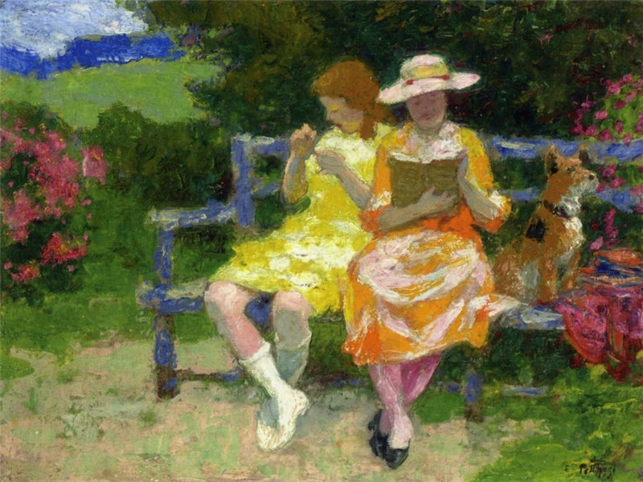
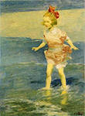
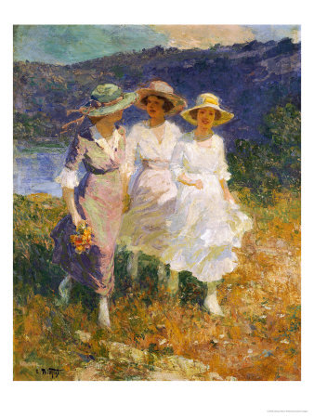
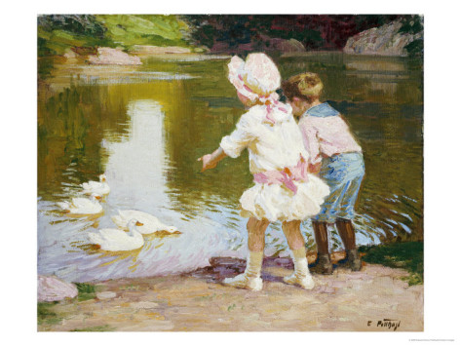
Человек
и его
движения

Slide 3
Этапы рисования
Отметьте две точки - низ и верх фигуры, проведите между ними вертикальную линию.

Slide 4
Этапы рисования
Нанесите разметку . Не стесняйтесь поначалу пользоваться линейкой. Ваша задача - научить ваш мозг правильным пропорциям, таким, какие они есть, а не таким как ему представляется

Slide 5
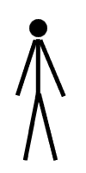
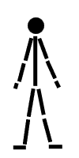
Сначала рассмотрим пропорции человека
Человечек 1. Голова, торс, руки и ноги. С ним вы мало что сможете сделать. Разве что попрактиковаться в соблюдении пропорций этих частей тела.
Человечек 2. Дальше - больше. На этой фигурке уже можно отобразить пропорции плеча и предплечья, бедра и голени.

Slide 6
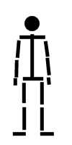
Человечек 3. Вершина схематичного искусства . Вряд ли вы видели, чтобы кто-то рисовал так. У этой фигурки плечи и таз уже имеют определенную ширину. Ниже вы оцените значение схематических рисунков.
Задание: нарисуйте несколько "человечков" и посмотрите,
насколько точно вы соблюдаете пропорции. Это простой и быстрый способ
оценить ваше знание пропорций человеческого тела. Вы сможете реально оценить
результат, если вас не будут отвлекать аксессуары: доспехи, волосы и т.д.
Кроме того, схематическое изображение позволяет сразу определить, поместится
ли ваш герой на листок бумаги, ему отведенный.

Slide 7
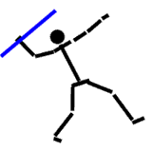
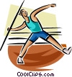
Человечки в действии.
С помощью схематических рисунков вы сможете перепробовать
множество поз и выбрать нужную, прежде чем начинать работу над персонажем.
Кроме того, вы всегда будете видеть, поместится фигурка на листе или нет.
Так что схематическое изображение помогает планировать ваш будущий шедевр.
Этот бросает копье.

Slide 8
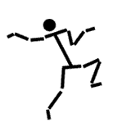
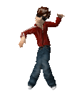
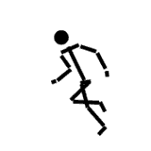
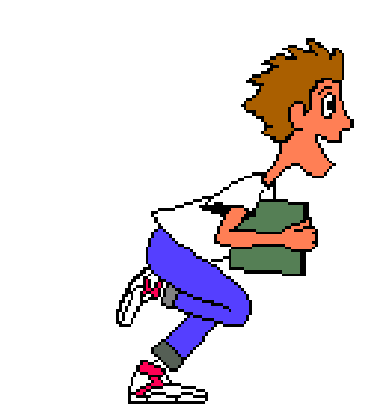
Танцует
Бежит. Обратите
внимание,
что таз и плечи стали
немного уже.
Ведь мы рисуем
вид сбоку.

Slide 9
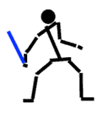
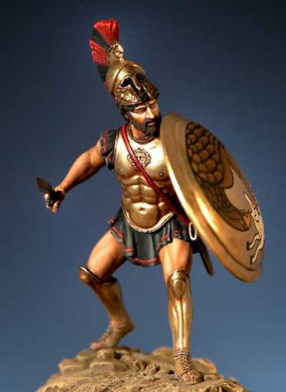
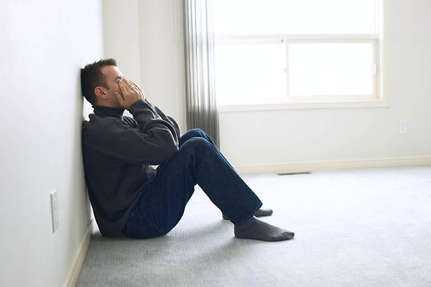
Гладиатор. Опущенная рука с мечом немного короче. Обратите внимание на поворот корпуса - очень естественная поза, особенно, когда оглядываешься куда-то.
Этот грустит.
Или никак не может
найти небольшой предмет.

Slide 10
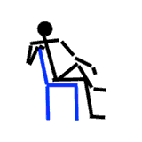
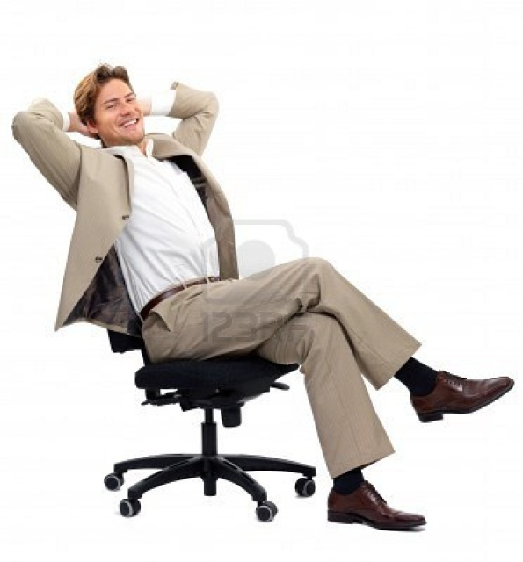
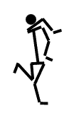
Этот просто ничего не делает.
Тот же поворот корпуса
- плечи и бедра развернуты
на небольшой угол.
Странный тип.
Ему наверно очень неудобно.
Во всяком случае, выглядит глупо.

Slide 11
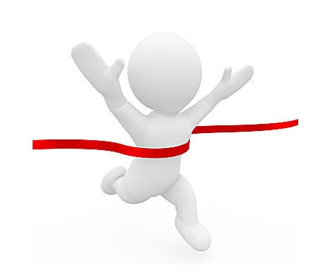
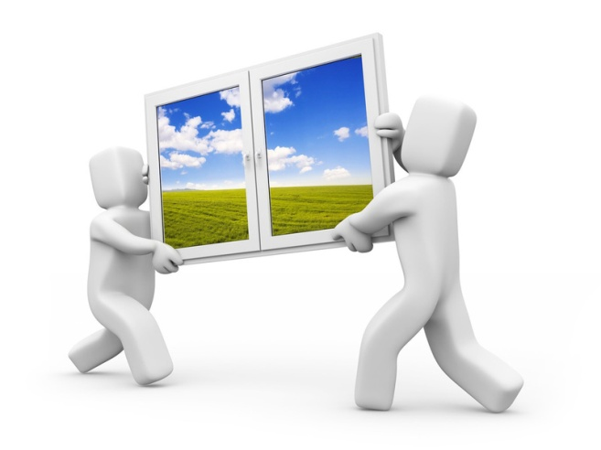
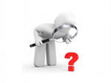
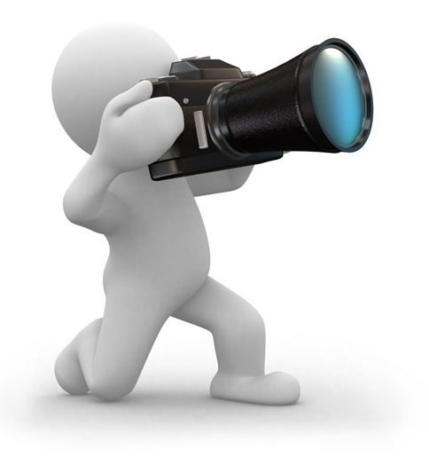
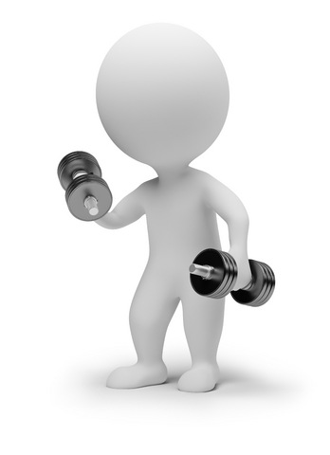
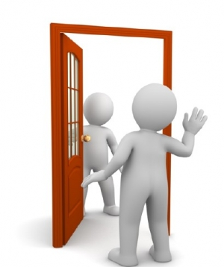
Задание: нарисуйте несколько схематических человечков, занимающихся разными делами. Следите за пропорциями. Эта работа поможет вам прочувствовать динамику человеческого тела.

